Slide 1
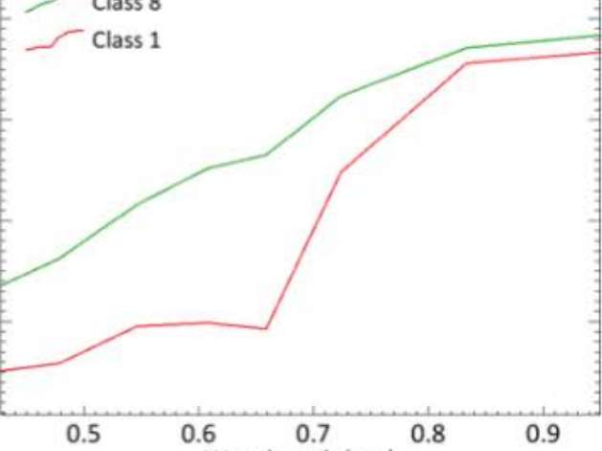
40
30
土1
分光反射率 [%]
20
土2
10
500
600
700
800
900
波長 [nm]

